Slide 1
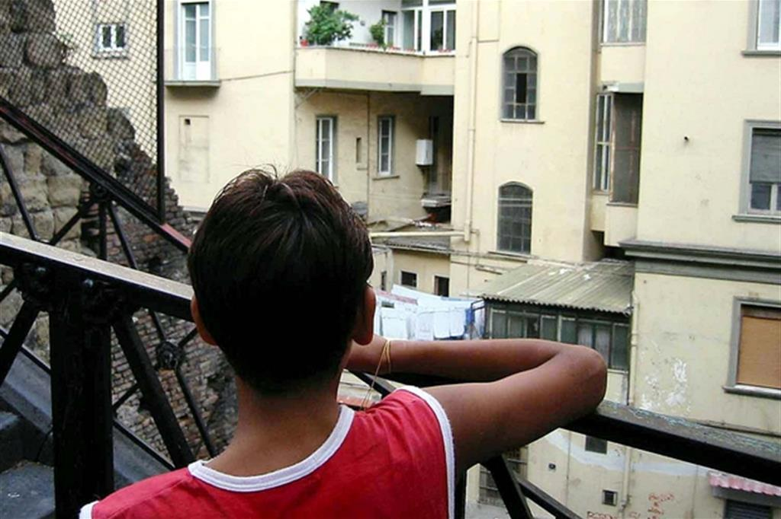
Sfruttamento sessuale minorile
“E’ un fenomeno più diffuso di quanto non si possa immaginare”.
Prof. Francesco Cannizzaro – Specialista in Pedagogia, Bioetica e Sessuologia

Slide 2
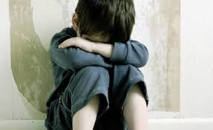
Sfruttamento sessuale minorile
Alcuni chiarimenti preliminari
Con il termine prostituzione minorile si indica normalmente la prostituzione esercitata da un minorenne per ottenere benefici finanziari; può a volte esser sinonimo di prostituzione infantile intendendo con ciò lo sfruttamento sessuale di bambini (al di sotto quindi dell'età del consenso e a scopo commerciale), ma questo caso rientra nel reato di pedofilia: entrambe sono pratiche illegali nella maggioranza dei Paesi.
In molti Paesi vi sono leggi specifiche contro la prostituzione minorile, che possono includere le persone più vecchie dell'età del consenso ma non ancora maggiorenni.
In Italia, qualsiasi rapporto sessuale tra un adulto e un minore - tra i 14 e i 17 anni - in cambio di denaro o altri guadagni materiali è illegale e pertanto perseguito a norma di legge.
Qualsiasi rapporto sessuale tra adulti e minori di 14 anni rientra invece automaticamente nella pedofilia.

Slide 3
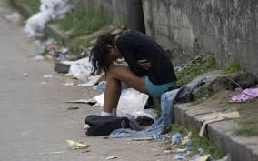
Sfruttamento sessuale minorile
La grande piaga della prostituzione minorile in Asia
In alcuni Stati, è legale e regolata, ma i bordelli sono illegali e non regolati. La legalità della prostituzione varia tra paesi.
In Asia la principale caratteristica delle regioni è la grande discrepanza tra diritto esistente sui codici e le consuetudini nella pratica.
Per esempio in Thailandia la prostituzione è illegale, ma in pratica è tollerata e regolata; è uno Stato meta del turismo sessuale, questi cosiddetti viaggiatori sono definiti: “travelling sex offenders”, criminali sessuali in movimento: si tratta appunto di veri e propri comportamenti criminali.
La prostituzione minorile è un serio problema di queste regioni. Indagini passate indicano che il 30/35 per cento di tutte le prostitute nel Mekong e nel Sud-est asiatico hanno tra i 12 e 17 anni.
Per questo motivo ora la Thailandia è stata identificata come uno degli “hotspot ” principali di sfruttamento sessuale di bambini.

Slide 4
Sfruttamento sessuale minorile
Le cause dello sfruttamento sessuale dei bambini in Thailandia
- povertà: una percentuale elevata della popolazione vive in povertà;
- etnia delle tribù delle colline: questi bambini vivono nella regione di frontiera del nord della Thailandia. Essi soffrono di livelli sproporzionati di povertà in rapporto alla popolazione generale e la maggior parte di loro non hanno carte di cittadinanza. Ciò significa che essi non hanno accesso alle cure sanitarie o alla scuola primaria, che limita la loro istruzione o le loro opportunità di lavoro;
- vittime della tratta: molti bambini sono vittime della tratta all’esterno o all’interno del paese attraverso le reti criminali, conoscenti, ex vittime della tratta e della polizia di frontiera e dei funzionari dell’immigrazione, che li trasportano ai bordelli di tutta la Thailandia;
- senso del dovere: secondo le consuetudini tradizionali il primo dovere di una ragazza è quello di sostenere la sua famiglia in qualunque modo riesce. A causa di questo senso di dovere e per pagare i debiti di famiglia, molte ragazze sono state costrette a prostituirsi;
- guerre: il 29 maggio ’66 l’amministrazione americana stipulò un vero e proprio accordo con il governo di Bangkok, un’intesa di rest and recreation. Gli Usa acquistarono terreni per edificare strutture per allietare i reduci dal fronte del Vietnam, ora Pattaya è una destinazione tipica per il turismo sessuale.

Slide 5
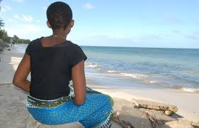
Sfruttamento sessuale minorile
Turismo sessuale e prostituzione minorile
Il turismo sessuale minorile è quella forma di turismo sessuale che prende di mira i minorenni, specialmente in certe zone povere del mondo dell'Asia, dell'Africa e del Sud America, da parte di turisti stranieri con lo scopo di coinvolgerli commercialmente nella prostituzione minorile: tutto ciò fa parte, secondo le disposizioni internazionali, dell'ampia categoria riguardante gli abusi sessuali sui minori.

Slide 6
Sfruttamento sessuale minorile
Un giro di affari miliardario
Il turismo sessuale rivolto verso i bambini, o comunque minorenni, fa pare di un giro d'affari multimiliardario interno al settore globale del turismo a scopo sessuale; rappresenta una forma di prostituzione minorile nell'ambito della più ampia questione dello sfruttamento sessuale minorile a fini commerciali.
Vittime di un tale giro d'affari sono circa due milioni di bambini, bambine e minorenni in genere in tutto il mondo.

Slide 7
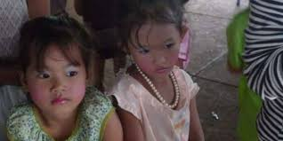
Sfruttamento sessuale minorile
Bambini ridotti in schiavitù sessuale
I bambini che si esibiscono nel ruolo di prostituti a pagamento spesso vengono attirati e rapiti per poi essere ridotti in una vera e propria schiavitù sessuale.
Gli effetti primari e le conseguenze più a lungo termine, sia fisiche sia psicologiche del turismo sessuale sui bambini può spaziare (secondo la relazione del Dipartimento di Stato USA) dal contrarre il virus dell'HIV, alla tossicodipendenza, alla gravidanza indesiderata e in genere all'esclusione sociale permanente.

Slide 8
Sfruttamento sessuale minorile
Varietà di utenti adulti
L'utenza adulta che cerca nei paesi in via di sviluppo minori per fini sessuali può essere classificata dal movente specifico; contrariamente a quanto comunemente si può pensare e credere, i pedofili (coloro che cercano bambini in età prepuberale per intrattener con loro rapporti sessuali) non sono la maggioranza di questi "turisti“.
Vi possono esser difatti molti tossicodipendenti, che possono preferire i bambini in quanto hanno una minore percezione del rischio di malattie sessualmente trasmissibili.
Vi sono poi anche utenti situazionali, quelli che cioè non cercano preferenzialmente bambini ma che ne colgono semplicemente l'opportunità se e quando questa si presenti; infine vi può anche essere una completa mancanza di preoccupazione nel verificare l'età effettiva della persona che si prostituisce in cui si è incappati.
La maggioranza dei minorenni sfruttati in questo commercio hanno meno di 12 anni.

Slide 9
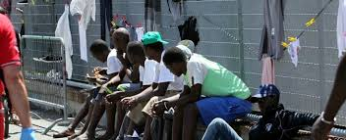
Sfruttamento sessuale minorile
I bambini più vulnerabili, prede dei pedofili
I pedofili utilizzano generalmente Internet per pianificare i loro viaggi, attraverso la ricerca d'informazioni e negoziazioni sulle effettive opportunità di turismo sessuale in quel dato paese; laddove i bambini si trovano in una situazione di più forte vulnerabilità e disagio sociale ed economico, pertanto, nei paesi più poveri.
Molti governi nazionali hanno promulgato nel tempo leggi per consentire di poter perseguire penalmente propri cittadini, per abusi sessuali commessi su minori, al di fuori del proprio paese d'origine.
Tuttavia, mentre le leggi contro il turismo sessuale possono scoraggiare facilmente i trasgressori situazionali dall'agire impulsivamente, ciò invece non accade con i pedofili i quali si recano appositamente in quei paesi con lo scopo di sfruttare sessualmente i loro cittadini più giovani.

Slide 10
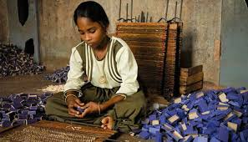
Sfruttamento sessuale minorile
Prostituzione minorile: ultima risorsa di sopravvivenza
Il turismo è strettamente legato alla povertà; in Sud America e nel Sudest asiatico ad esempio i bambini di strada si danno spesso alla prostituzione come ultima risorsa di sopravvivenza: in ogni caso sempre i bambini che si trovano in una situazione di miseria materiale e mancanza d'istruzione risultano più vulnerabili e quindi molto più facili bersagli da parte dei trafficanti.
Thailandia, Cambogia, India, Brasile e Messico sono stati identificati come i principali "punti caldi" di sfruttamento sessuale di minorenni.

Slide 11
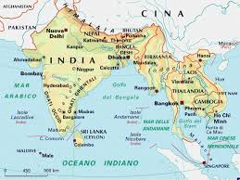
Sfruttamento sessuale minorile
La geografia dello sfruttamento sessuale minorile
In Thailandia il numero esatto di bambini prostituti non è noto, ma Health System Research Institute riferisce che i minorenni che si prostituiscono, più o meno volontariamente, sono il 40% di tutte le persone che si dedicano alla prostituzione all'interno dei confini nazionali.
In Cambogia è stato stimato che circa un terzo di tutti coloro che si prostituiscono hanno meno di 18 anni.
In India la polizia federale afferma che siano almeno un milione e 200 mila i minorenni coinvolti nel giro della prostituzione, e quindi anche - in parte - in quello del turismo sessuale.
Fino a poco tempo fa il Brasile è stato considerato avere il record di traffico sessuale minorile inferiore solo a quello thailandese, ma a seguito di un rapporto della BBC del 2010 il paese latino americano sembra aver addirittura superato quello asiatico: "in questo momento il Brasile è la destinazione più popolare del pianeta per il turismo sessuale.

Slide 12
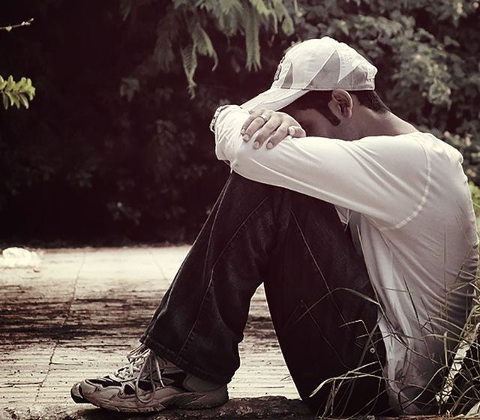
Sfruttamento sessuale minorile
Allarme baby squillo in Italia
La prostituzione minorile è aumentata più del 500% negli ultimi 3 anni e coinvolge in egual misura maschi e femmine, così come la pornografia minorile che ha registrato un +569% dei casi in 10 anni.
Da cosa dipende? “La prostituzione minorile va compresa nel suo insieme sotto due differenti aspetti”, spiega alla DIRE Federico Bianchi di Castelbianco, noto psicoterapeuta dell’età evolutiva:
“Da un lato c’è il carnefice, l’adulto perverso e negativo che spinge i minori a prostituirsi, come spesso si legge sui giornali.
Un vero e proprio accanimento sulla vittima- precisa lo psicologo- che non riesce a ribellarsi”. Questo, però, è “un problema della Magistratura più che degli psicologi”.

Slide 13
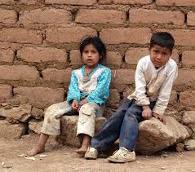
Sfruttamento sessuale minorile
Vendono il corpo per un beneficio economico
Altro discorso riguarda i ragazzi che “volontariamente iniziano a immaginare e a realizzare un comportamento sessuale deviante, quale fonte di guadagno.
Vendono il corpo per trarne un beneficio economico- prosegue Castelbianco- e poter così acquistare tutte le ‘cose’, piccole o grandi, che in quel momento offrono un senso di piacere, potenza e modernità”.
Una fotografia inquietante quella tracciata dallo psicoterapeuta, ma che raffigura la condizione di molti adolescenti: “E’ un fenomeno più diffuso di quanto non si possa immaginare”.

Slide 14
Sfruttamento sessuale minorile
Scissione tra affettività e sessualità
La causa è “determinata dalla scissione che i giovani hanno impostato tra l’affettività e la sessualità”.
Significa che “un’attività sessuale senza affetto non ha valore, non ha sentimento ed è quindi replicabile a più riprese.
Questi adolescenti- sottolinea lo psicologo- si sentono adulti e scientemente, rispetto alla loro età, considerano l’atto sessuale come passeggero e poco significativo”.
I giovani sono fortunatamente onesti e lo dicono chiaramente: “Se ricordiamo le famose ragazze dei Parioli, la loro prima rivelazione è stata proprio il chiarire che non erano state spinte da nessuno.

Slide 15
Sfruttamento sessuale minorile
Sono completamente inconsapevoli
Il 50% dei baby squillo sono maschietti. “L’incapacità di difendere il proprio corpo e considerarlo di poco valore ha portato entrambi i sessi, indistintamente, a ritenere che un atto sessuale scisso dall’affettività possa non lasciare tracce ma portare solo soldi”.
“I giovani si considerano autonomi nella decisione di ‘prostituirsi’, per loro non è un sacrificio, non è un fare qualcosa di sbagliato. Si tratta di soli pochi minuti di tempo e poi arrivano i benefici economici.
Sono completamente inconsapevoli delle conseguenze psicologiche di ciò che fanno e le pagano tutte, perché nessuno ne esce indenne, ma se ne rendono conto solo successivamente”.
Ferite interne profonde, depressione, insonnia, bassa autostima, comportamenti ancora più trasgressivi “per cercare nella trasgressione seguente un modo per superare quella precedente, come se fosse uno stadio nuovo della vita”.
Castelbianco conclude: “Se non li prendiamo in tempo, vedremo sprofondare questi giovani in una esistenza tutta in discesa”.

Slide 16
Sfruttamento sessuale minorile
Realtà italiane. Legame stretto tra prostituzione minorile e caporalato
Da tempo, pullman di braccianti partono dalla Romania e dalla Bulgaria due volte all’anno, a maggio e a settembre, per raccogliere una schiera di lavoratori e portarli lungo le coste della Campania a raccogliere fagioli, meloni, pesche ecc.
Seppur uomini e donne vengano pagati una miseria, lo stipendio che percepiscono in Italia (30 euro circa per gli uomini e 25 euro per le donne) è sicuramente superiore a ciò che guadagnerebbero nel loro paese.
Quando i genitori si trasferiscono, portano con sé i propri figli e, una volta arrivati in Italia, entrano in un circolo troppo brutale per la loro età.
Mentre i genitori lavorano infatti, la maggior parte dei ragazzini rom non va a scuola, ma, a quanto scoperto, si prostituiscono nei luoghi più abbandonati della città.
Il luogo più accreditato per gli incontri è tra i canneti in riva al mare attorno ad un ristorante abbandonato, dove, lontano dalle indiscrezioni di tutti, si può consumare il rapporto sessuale alla luce del giorno.

Slide 17
Sfruttamento sessuale minorile
La popolazione locale sembra non accorgersene
Il fenomeno è molto più grande di quel che sembra, poiché ci sono aguzzini italiani che affittano camere a chi ha intenzione di portare un ragazzino con cui divertirsi.
La preoccupazione maggiore risiede nel fatto che la popolazione locale sembra non accorgersene – o non vuole accorgersene – perché il sistema dentro cui si inseriscono questi abusi è molto più grande.
Il tutto si insedia in un vuoto di potere lasciato dai mafiosi della Camorra, rimpiazzati velocemente da un gruppo criminale composto da italiani e romeni che gestiscono tutto il complesso del caporalato.
Il giro d’affari di questi criminali è molto ampio, si va dall’imprenditore che accetta di sottopagare i braccianti, al caporale che organizza il lavoro, a colui che affitta appartamenti abusivi a famiglie di romeni e a chi affitta camere per far prostituire i ragazzini.
È sconfortante rendersi conto che chi dovrebbe dedicarsi solamente alla scuola e alle amicizie, sia costretto a vivere una realtà decisa dai più grandi.
Che opinione avranno questi ragazzi dell’Italia, una volta cresciuti?

Slide 18
Sfruttamento sessuale minorile
Davanti alla prostituzione dei bambini non si può chiudere gli occhi
Se la mafia e la criminalità sono insite nella cultura e nella tradizione italiana da troppo tempo, ciò non vuol dire che debba essere così per sempre.
Ci sono tradizioni buone e cattive, bisogna essere conservatori in un senso, ma non ottusi e ostinati dall’altro, alcune consuetudini si mantengono, altre si buttano via.
Se critichiamo i nostri antenati per abusi commessi, per certe brutalità, per non aver considerato i diritti umani, non vuol dire che noi dobbiamo continuare lungo questa retta. Non è ammissibile che il mondo chiuda gli occhi di fronte alla prostituzione di bambini.

Slide 19
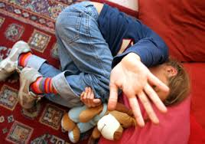
Sfruttamento sessuale minorile
Occorrono politiche sociali mirate
Una società può svilupparsi civilmente, rispettando regole e diritti, attraverso il controllo (non autoritario) dello stato.
Le politiche sociali sono importanti, affinché nasca una società equilibrata, fondata su determinati valori, in cui prostituzione, caporalato e mafia, non ne facciano parte.
Se si lasciano crescere dei ragazzini con ferite profonde, senza che nessuno si preoccupi di ricucirle e senza che nessuno si preoccupi di ridare speranza a chi ha perso fiducia verso colui che avrebbe dovuto accudirlo, il fenomeno sarà destinato a ripetersi, tramandando di generazione in generazione, invece che le favole, la prostituzione.

Slide 20
Sfruttamento sessuale minorile
Testimonianze: La drammatica vicenda delle baby squillo ai Parioli
Ad appena un anno di distanza dalle drammatiche vicende delle baby squillo ai Parioli, quartiere bene di Roma, l'inquietante fotografia della prostituzione minorile viene dal procuratore aggiunto Maria Monteleone, che sulle pagine della Stampa evidenzia come "la prostituzione minorile negli ultimi due anni sia aumentata del 516% e per il per il 50% si tratta di maschietti.
Molti di 16 e 17 anni, ma anche 13 e 14". I procedimenti penali legati a questo sono passati "da 31 casi nel 2012 a 191 nel 2014, un aumento che mette i brividi e che registra un'impennata della prostituzione maschile.
Si tratta in gran parte di stranieri, soprattutto romeni, ma anche italiani". Inquietante lo spaccato delle motivazioni che spingono i ragazzi alla prostituzione.
C'è chi lo fa per acquistare l'ultimo modello di smartphone o di vestito griffato, ma c'è anche chi lo fa per aiutare la famiglia a tirare avanti.

Slide 21
Sfruttamento sessuale minorile
Testimonianze: L’associazione Meter impegnata contro la pedofilia
Don Fortunato Di Noto è un parroco siciliano da anni impegnato, con l'associazione Meter, nella lotta contro pedofilia e sfruttamento sessuale dei minori reclutati nella Rete. "Attraverso i contatti online - dice alla Stampa - si è registrata un'impennata della vendita di ragazzini.
Mentre fino a 10 anni fa questo orribile mercato era dominato dalle ragazzine". I ragazzini si offrono online, "i più espliciti cercano clienti o rispondono alle loro proposte sui social network, altri invece offrono book fotografici pornografici. Trenta scatti costano 300 euro".
Spesso, spiega Don Di Noto, "i ragazzi iniziano a chattare sui siti più consueti e vendono ai clienti semplici autoscatti. Il sexting è sempre più diffuso e il denaro viene versato su una scheda prepagata o in una carta di credito intestata a un maggiorenne complice.
A vendersi online sono prevalentemente ragazzi senza grossi problemi economici in famiglia. Quelli più poveri, ancor più se extracomunitari, si prostituiscono sui marciapiedi.

Slide 22
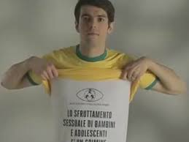
Sfruttamento sessuale minorile
In conclusione
Per arginare e contrastare un fenomeno di tale portata è fondamentale prima di tutto avere una stabilità politica, quindi dotarsi di norme giuridiche certe che possono abbattere le disparità economiche e sociali tra i cittadini.
Occorre dotarsi di trattati e protocolli internazionali contro la pedofilia, banche dati internazionali dei pedofili e far si che gli operatori, le forze dell’ordine, i magistrati e tutti coloro che a vario titolo e in vari momenti – sulla frontiera, nei porti, per le strade delle nostre città, nei mercati, nelle campagne – entrino in contatto con le potenziali vittime, abbiano le competenze e un’adeguata formazione per identificarle e inserirle in progetti di protezione.

Slide 23
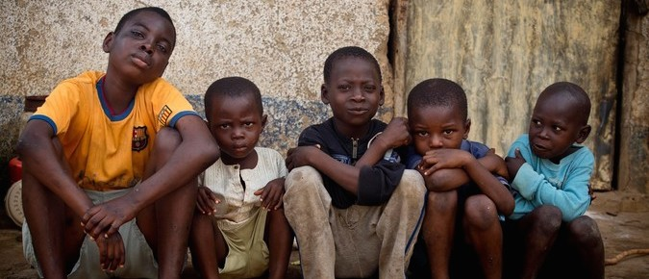
TURISMO SESSUALE E PROSTITUZIONE MINORILE
In Italia e nel mondo Il turismo sessuale minorile prende di mira i minorenni, specialmente in certe zone povere del mondo dell'Asia, dell'Africa e del Sud America, da parte di turisti stranieri con lo scopo di coinvolgerli commercialmente nella prostituzione minorile

Slide 24
La prostituzione minorile è una forma di SCHIAVITU’ a livello planetario che si connota come abuso di minori a livello sessuale
DOVE?
LE VITTIME?
CARATTERISTICHE?
Estremo oriente, sud-est asiatico, Sud America, Africa ed Europa
Bambini/e dai 4 ai 16 anni
Famiglie molto povere

Slide 25
Esistono DUE FORME di prostituzione infantile
All’interno delle CASE CHIUSE
All’esterno, sulle
STRADE

Slide 26
Chi è il TURISTA SESSUALE?!
SINGLE-SPOSATO;
UOMO-DONNA;
TURISTA IN VIAGGIO DI PIACERE;
UOMINI D’AFFARI.

Slide 27
Il bambino ABUSATO:
Costretto ad assumere: DROGHE o ALCOOL per alleviare il dolore.
Danneggiato a livello:
-psicologico
-morale
-fisico
-spirituale
Alcuni arrivano al SUICIDIO

Slide 28
I GOVERNI interessati:
COMPLICITA’
Riduzione del deficit
ASSISTENZA
Istituzione di Associazioni: ”contro lo sfruttamento dei minori quale nuova forma di schiavitù”

Slide 29
PROSTITUZIONE MINORILE NEL MONDO

Slide 30
SUDAN: tratta dei minori in Egitto, Marocco e Arabia Saudita.
FILIPPINE:bambini di strada tutti coinvolti nel mercato del sesso.
SRI LANKA: coinvolti diecimila bambini.
BRASILE:cinquecentomila bambini schiavi; qui il commercio è incrementato dai “meninos de rua” e dalla presenza di “protettrici” appena dodicenni.

Slide 31
BOLIVIA e PERU’: orfani che divengono oggetto di violenza.
RUSSIA, BIRMANIA e CAMBOGIA
INDIA : la prostituzione infantile è parte della società; qui si parla di “prostituzione nei templi”.
AFRICA: i bambini sottratti alle famiglie diventano oggetto di violenze e successivamente bambini-soldato.
COSTA D’AVORIO dove, per avere rapporti sessuali con una bambina bastano 0,46 centesimi di euro.
THAILANDIA: meta più ambita per il turismo sessuale pedofilo.

Slide 32
PROSTITUZIONE MINORILE IN ITALIA

Slide 33
Chi sono i MINORI vittime di abusi?
Bambini STRANIERI
Bambini ITALIANI

Slide 34
Il bambino STRANIERO:
E’ condotto in Italia dalla criminalità organizzata;
Ha difficoltà ad accedere a programmi di integrazione;
Vive una condizione di solitudine e debolezza;
Ha scarsa tutela sociale.

Slide 35
Il bambino STRANIERO:
Costretto a prostituirsi per strada, all’interno di appartamenti, club privati e alberghi;
Non ha una dimora stabile, si sposta per l’Italia ogni 2-3 settimane.

Slide 36
Il bambino ITALIANO:
Quasi sempre, proviene da famiglie in condizioni sociali, economiche e culturali fortemente disagiate;
La prostituzione riguarda bambini ed adolescenti;
Il guadagno è l’unica forma di sopravvivenza per sé e per il nucleo familiare.

Slide 37
TUTELA giuridica:
SOLO nel 1998 è stata introdotto il principio di perseguibilità penale extraterritoriale per tutti coloro che commettono reati di violenza e/o sfruttamento sessuale a danno del minore.

Slide 38
La prostituzione minorile è un REATO che rientra nei delitti contro la persona. Il reato è consumato da chiunque sfrutti o induca la prostituzione di un soggetto minore!!

Slide 39
I criminali che commettono questi orribili reati dovrebbero ricordarsi dell’ammonimento di Gesù:
“Chi invece scandalizza anche uno solo di questi piccoli che credono in me, sarebbe meglio per lui che gli fosse appesa al collo una macina girata da asino, e fosse gettato negli abissi del mare”. (Mt. 18,6)
FINE

